Slide 1

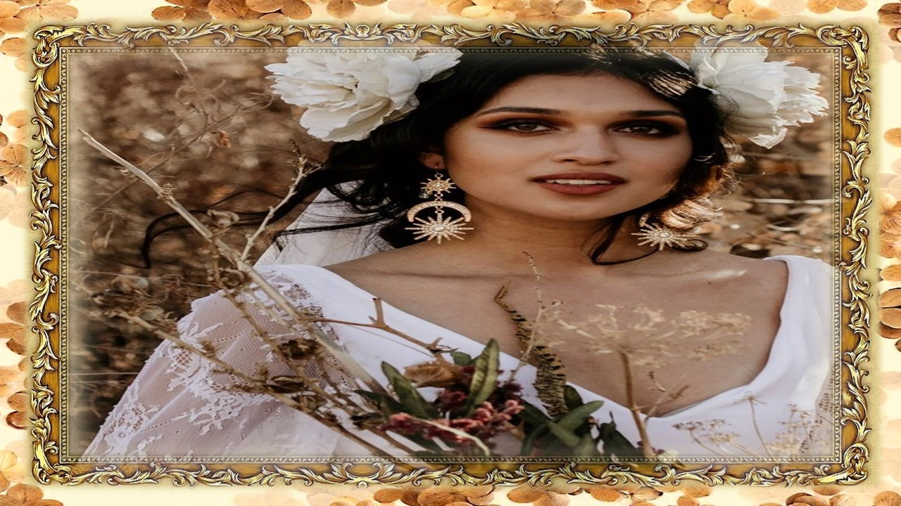


Slide 2
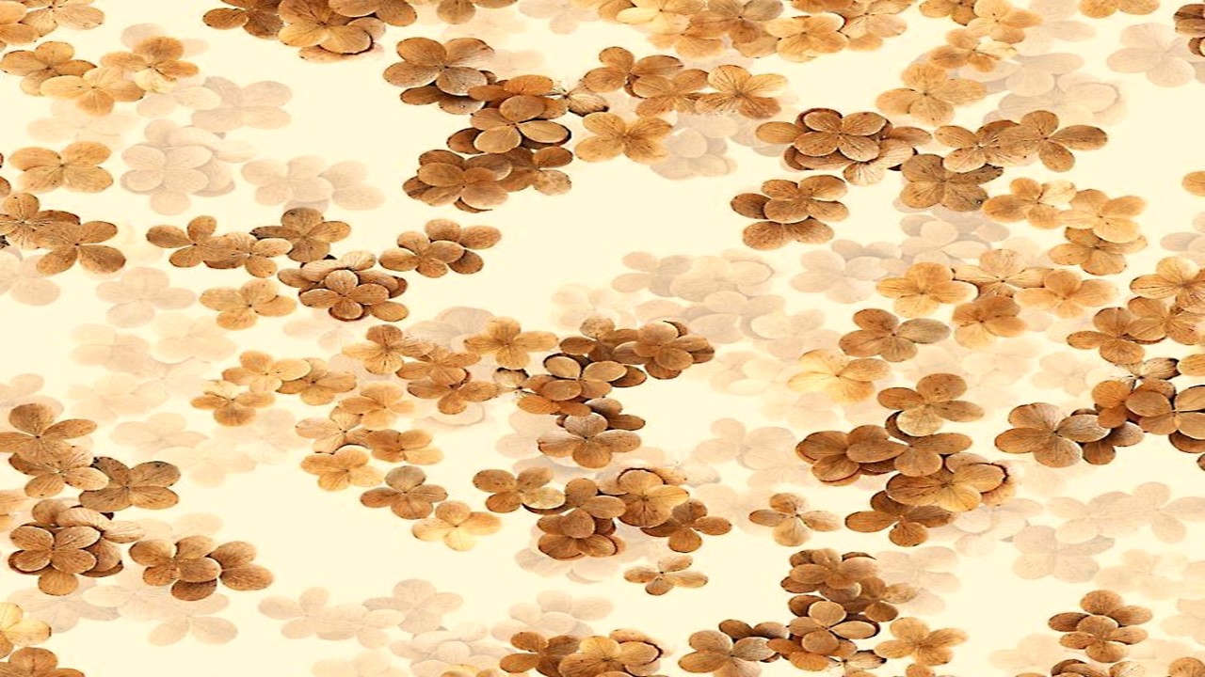

Slide 3

Morena
Alfredo dos Santos Mendes

Slide 4
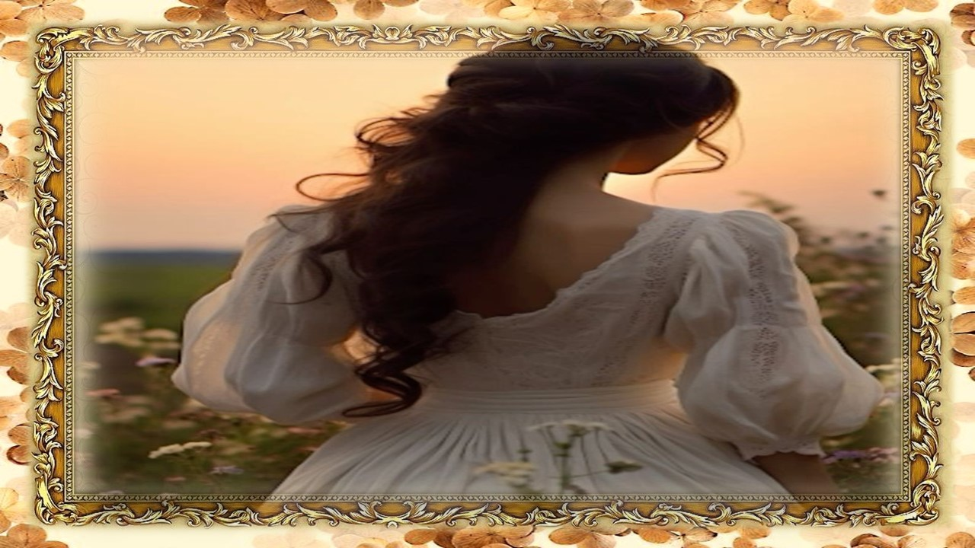

Slide 5
Tu és, bela morena, meu castigo.
Tu és o meu amor de perdição.
Quero viver bailando só contigo,
Fazer do teu bailar, minha prisão!

Slide 6
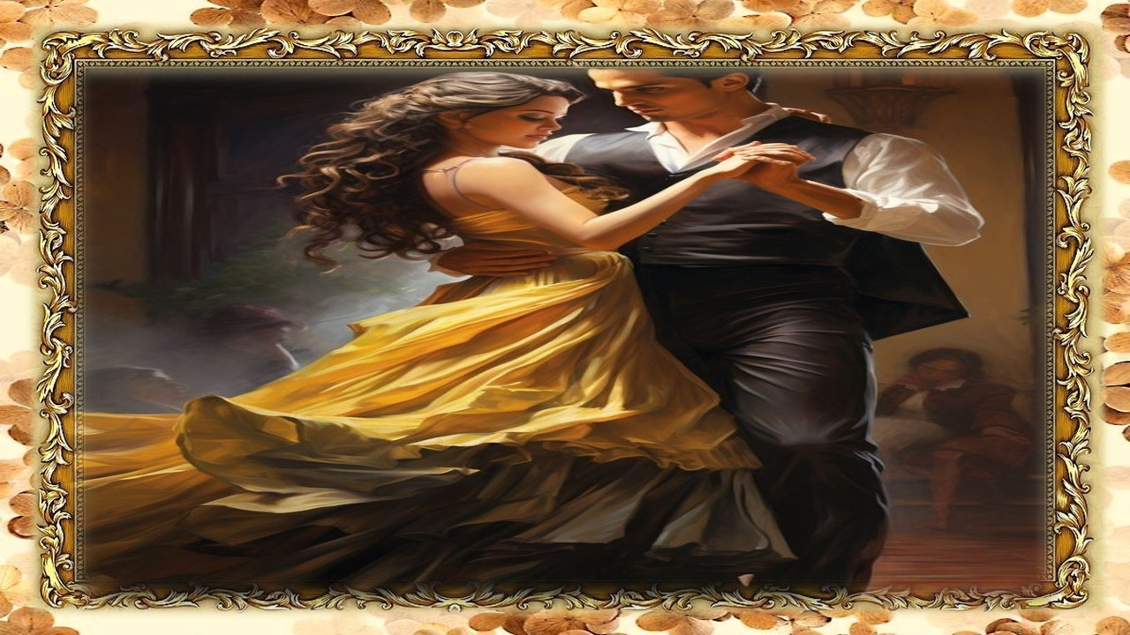

Slide 7
Ao ver-te na ciranda volteando,
em ritmo estonteante, sensual,
sinto meu coração balanceando
querendo junto ao teu ficar igual!

Slide 8
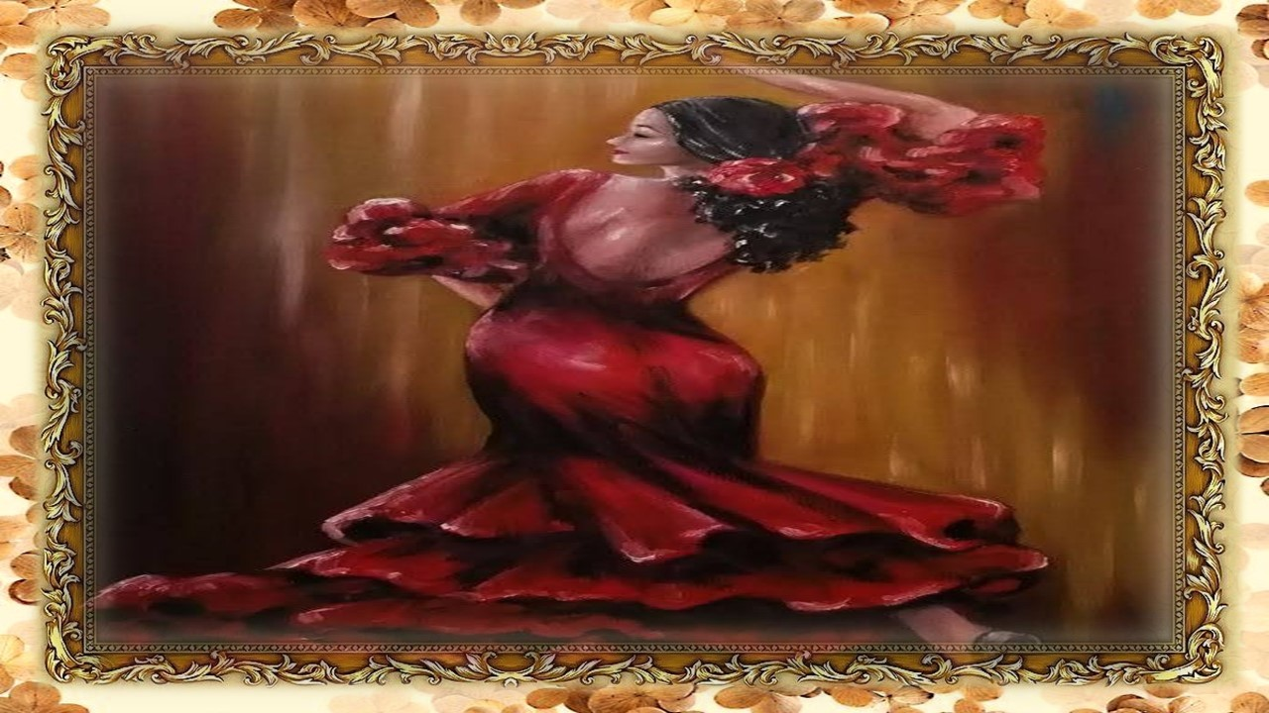

Slide 9
O teu cabelo longo solto ao vento;
emoldurando um rosto angelical,
é sedução é puro encantamento...
é melodia, é pauta musical!

Slide 10


Slide 11
Me deixa nos teus braços cirandar.
Me deixa ser a tua sedução.
Quero bailar contigo, te abraçar,
sentir bater no meu, teu coração!

Slide 12
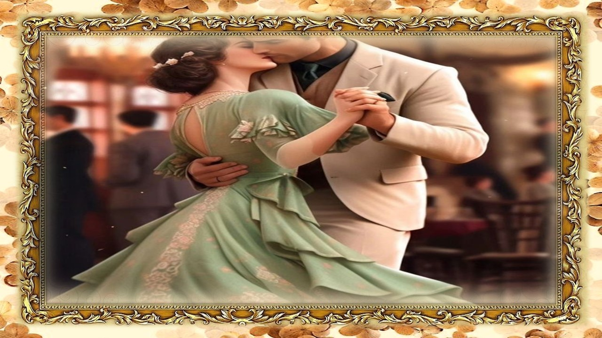

Slide 13
Eu quero para sempre cirandar,
com teu corpo moreno junto a mim.
Teus lábios de carmim quero beijar,
toda a vez que a ciranda chegue ao fim!

Slide 14
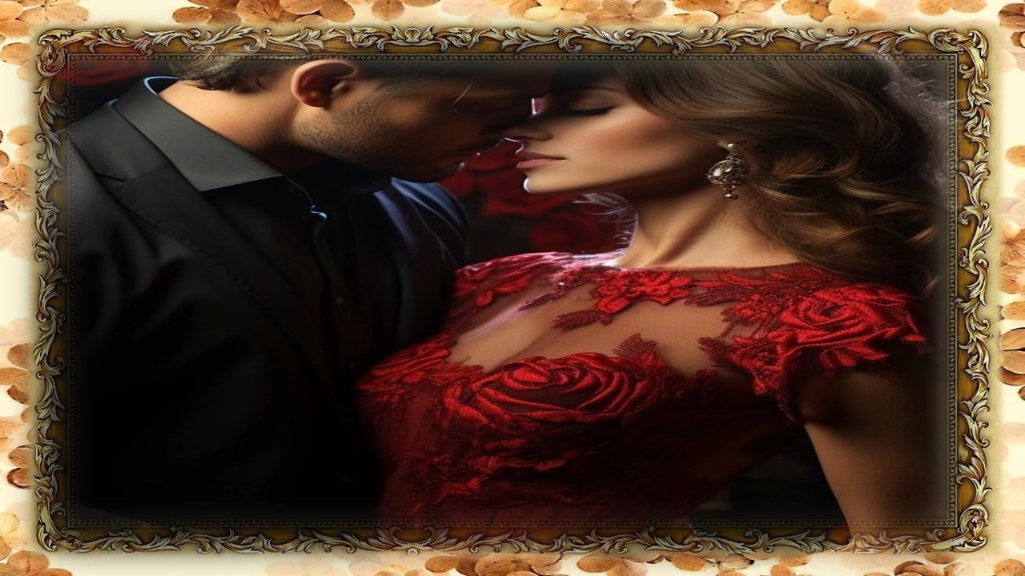

Slide 15
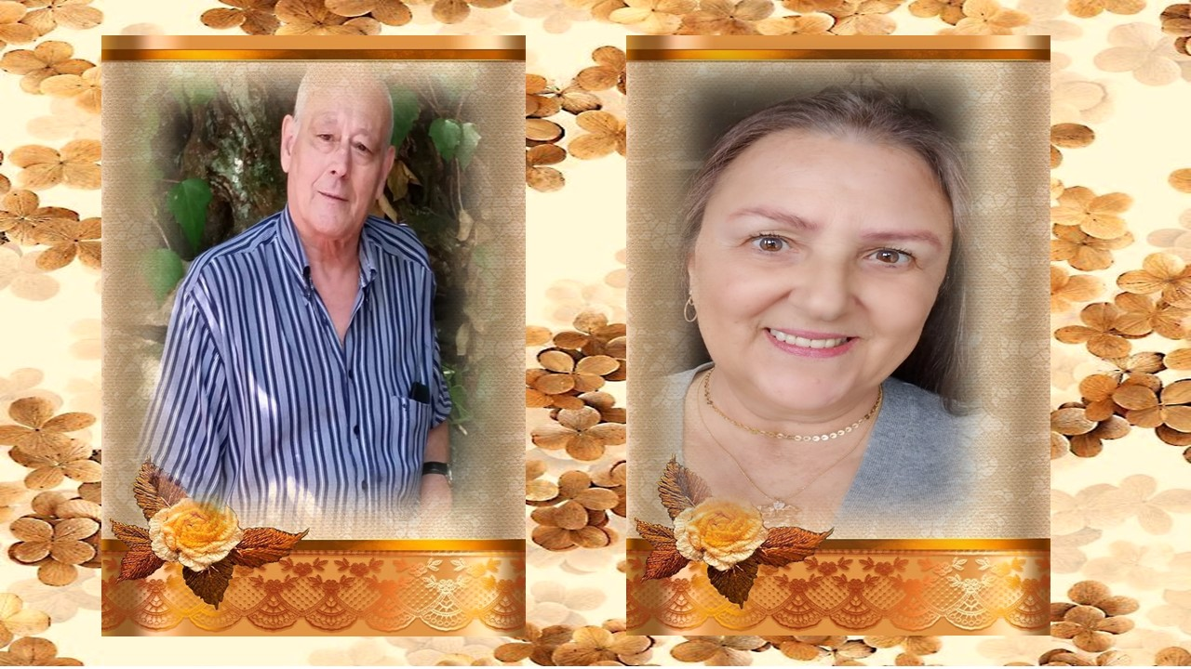
Alfredo dos Santos Mendes
Cléo Menegatt

Slide 16
Imagens: Internet e Acervo Pessoal
Texto: Alfredo dos Santos Mendes
Música: Fausto Papetti-Woman In Love
http://www.sergrasan.com.br/cleoslides
Canal no Youtube:
Clique Aqui
Criação, Formatação e Edição:
Cléo Menegatt
cmenegatt2016@gmail.com

